Slide 1

CM
www.laclassedemallory.com
Comprendre ce qu’on lit

Slide 2


Objectif de la séance
Aujourd'hui, nous allons apprendre une stratégie très importante pour mieux comprendre ce que l'on lit : elle s'appelle "vérifier sa compréhension".
Le secret de cette stratégie est de s'arrêter fréquemment de lire et de s'assurer de bien avoir compris ce que l'on a lu.

Slide 3
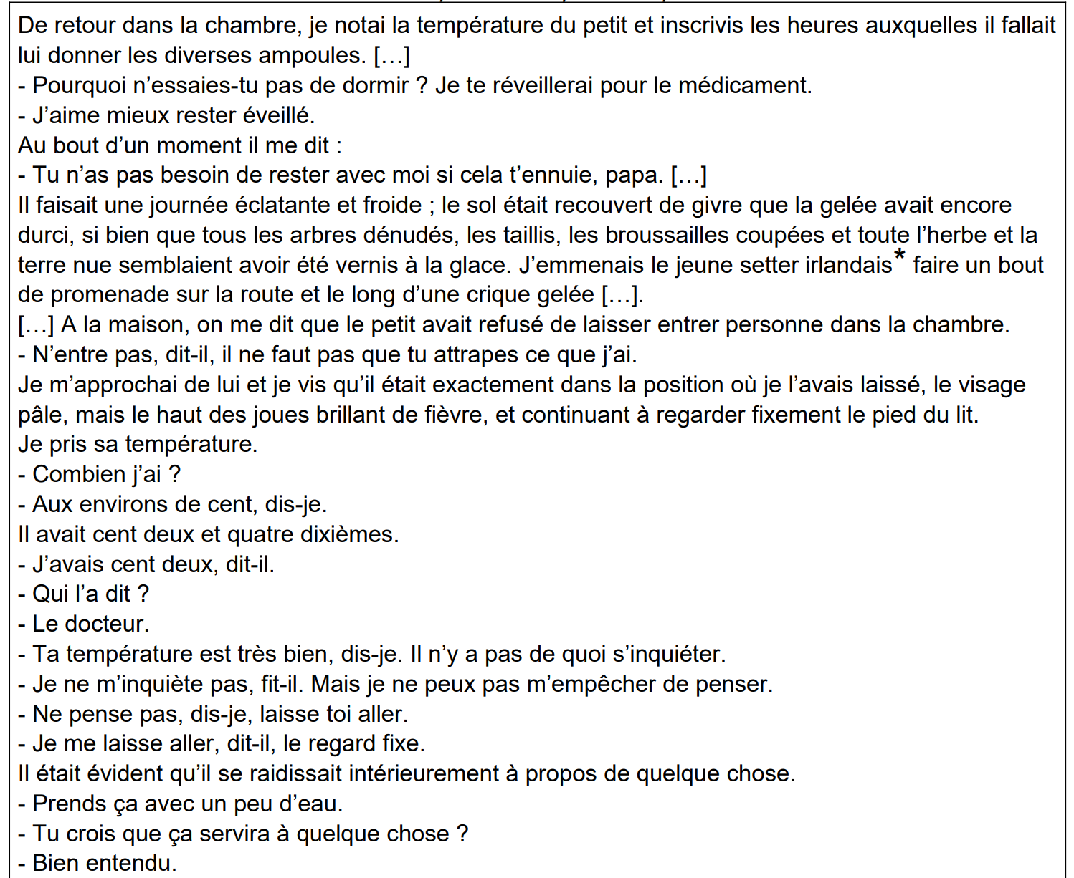



Slide 4
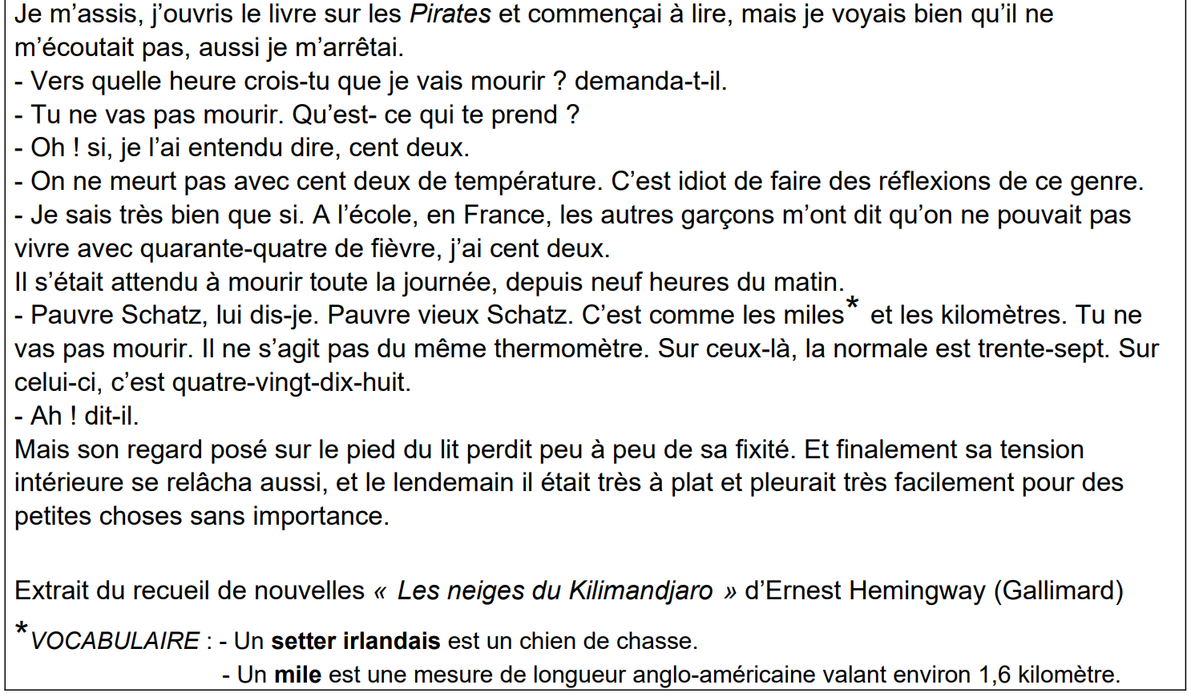

Slide 5
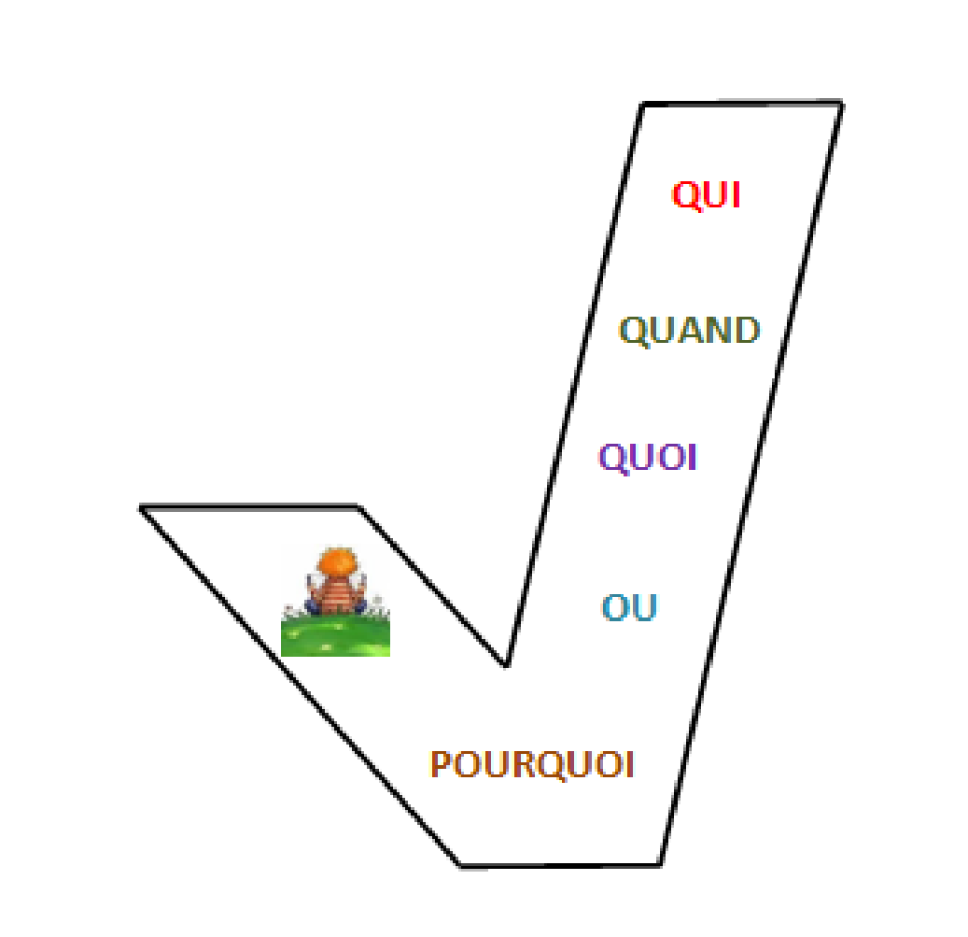

Quelle stratégie pour comprendre un texte?

Slide 6
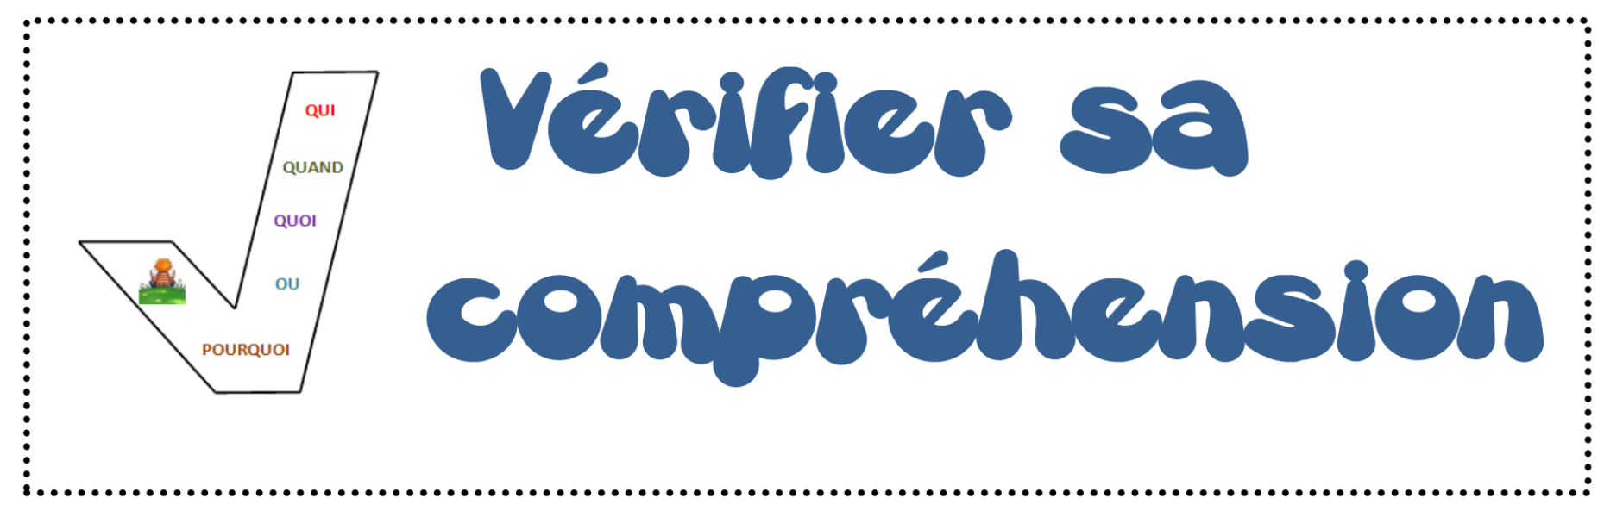
Etiquette à afficher

